Slide 1
Step by step，建構你的第一手教材
東大 2026
用 Plan → Do → Check → Adjust 四個步驟，一步一步完成
示範教材：小朋友的寒假國語特攻隊
Notes:
開場。今天用 PDCA（Plan 計畫、Do 執行、Check 查核、Adjust 調整）四個部分，帶大家一步一步做出自己的第一手教材。示範教材是「小朋友的寒假國語特攻隊」。

Slide 2






課程地圖：Plan → Do → Check → Adjust
P
Plan
計畫
D
Do
執行
C
Check
查核
A
Adjust
調整
1 主題
2 相關資源
3 開發環境確認
4 起手式
5 給 AI 的提示詞框架
6 素材來源
7 執行：建立專案並同步到 GitHub
8 到你的 AI 仿照 prompt 產生教材
9 先看一下 AI 口述的工作過程
10 部署到 Netlify
11 在你的 AI 下這樣的指令
12 檢查 Netlify 狀態
13 Enjoy your own achievement
14 回頭調整 Plan 與 prompt
15 再跑一輪，每一版都留下紀錄
先求有，再求好：回到 Plan，再跑一輪
Notes:
這份簡報依照原文件第一階層的序號分成四個部分：Plan 是第 1 到 6 項，Do 是第 7、8 項，Check 是第 9 到 13 項。原文件的 Adjust 尚未填寫，第 14、15 項是簡報整理時接續編上的建議內容。

Slide 3
Plan
計畫
P
1 主題
2 相關資源
3 開發環境確認
4 起手式（不能外包給 AI 的）
5 給 AI 的提示詞框架
6 素材來源
Notes:
Plan 計畫：動手之前，先把主題、資源、環境、起手式、提示詞框架與素材來源想清楚。

Slide 4

主題
1
Step by step，
建構你的第一手教材
（搭配水彩畫風的 AI 風景圖）
本次示範教材
小朋友的寒假國語特攻隊
第一課 說文解字：挑選生字組成短文，搭配情境圖，解釋生字詞語
第二課 成語猜謎：把成語故事畫成情境圖，讓小朋友猜成語
水彩畫風風景圖（示意）
Notes:
主題：Step by step，建構你的第一手教材。原文件註明主題要搭配水彩畫風的 AI 風景圖；右邊這張是示意圖，可以換成用 Gemini 或 ChatGPT 生成的水彩風景圖。今天的示範教材是「小朋友的寒假國語特攻隊」，內容寫在專案 doc 資料夾的「課程.txt」。

Slide 5



相關資源
2
教育部小學生字詞彙表
教育部語文資源
以此為素材來源，挑選適合年級的生字與詞彙
查字典、找成語時的參考來源
pedia.cloud.edu.tw/Bookmark/Textword
language.moe.gov.tw
這兩個連結也會寫進給 AI 的 prompt（第 8 項），讓 AI 以教育部資源為準
Notes:
兩個教育部的資源：小學生字詞彙表是選字的素材來源；教育部語文資源可以用來查字典、找成語。這兩個連結之後也會直接寫進給 AI 的 prompt（第 8 項）。

Slide 6





開發環境確認
3
依照說明頁確認開發環境
matt-at-dusseldorf.netlify.app/netlify-github/
GitHub
GitHub Desktop
Netlify
在雲端存放你的教材專案
在電腦上把檔案同步到 GitHub
把教材網頁部署上線
Notes:
上課前先照著說明頁把開發環境準備好。整個流程會用到三個工具：GitHub 放專案、GitHub Desktop 在電腦上同步檔案、Netlify 把網頁部署上線。

Slide 7

起手式：不能外包給 AI 的
4
這些由老師自己決定，再交給 AI 執行
選擇屬性
課程學習目標
『 』
課程中的人物角色安排
示範：小學生＋可愛動物夥伴
教學對象
示範：國小三年級
背景畫風
示範：日系 Q 版卡通
課綱
『 』
題型
示範：看圖猜謎＋選擇題
教程清單
示範：第一課 說文解字、第二課 成語猜謎
等等
示範：學習情境：冒險闖關
Notes:
起手式是不能外包給 AI 的部分：課程學習目標、教學對象、課綱、教程清單，以及各種屬性（人物角色、背景畫風、題型等等）。灰色小字是本次示範教材的填法，取自第 8 項的 prompt；學習目標與課綱沒有示範值，請老師自己填。

Slide 8



給 AI 的提示詞框架
5
1
2
3
先求有，再求好
不能只有標題，要有大綱
AI 是一分錢一分貨
先跟 AI 練出默契，找出互補的細節
訂出階梯與邊界
但想法多不一定抓得到重點
Notes:
寫提示詞的三個原則。第一，先求有再求好，先跟 AI 練出默契，找出彼此互補的細節。第二，不能只有標題，要有大綱，訂出階梯與邊界。第三，AI 是一分錢一分貨，但想法多不一定抓得到重點。

Slide 9



素材來源
6
AI 圖片
AI 聲音
文案
Gemini
配樂：Suno
建議還是要由你的大腦駕馭 AI，不是放任 AI 天馬行空
ChatGPT
音效：ElevenLabs
Notes:
素材來源：圖片可以用 Gemini 或 ChatGPT；聲音分成配樂（Suno）和音效（ElevenLabs）。文案建議還是由你的大腦駕馭 AI，不是放任 AI 天馬行空。

Slide 10
Do
執行
D
7 執行：建立專案並同步到 GitHub
8 到你的 AI 仿照 prompt 產生教材
Notes:
Do 執行：先把專案建立起來、放上 GitHub，再把 prompt 交給 AI 產生教材。

Slide 11





執行：四個步驟建立專案
7
7.1
7.2
7.3
7.4
建立專案概念
到 GitHub 建立專案
建立你的本地資料夾
同步到 GitHub
準備一個電腦上的資料夾
用 GitHub Desktop clone 到電腦，確認本地資料夾
把資料檔案分門別類放入
填入本次更新摘要，commit and push
接下來（第 8 項）：把 prompt 交給 AI，產出可以部署到 Netlify 的教材網頁
Notes:
第 7 項分成四個步驟：7.1 建立專案概念；7.2 到 GitHub 建立專案並 clone 到電腦；7.3 建立本地資料夾、把檔案分門別類放入；7.4 透過 GitHub Desktop 把檔案同步到 GitHub。

Slide 12
7.1 建立專案概念
7
7.1.1 準備一個電腦上的資料夾
專案名稱 ex.
東大 2026_Step-by-Step
doc
放文字資料，例如課程大綱「課程.txt」
resource
放圖片等素材，例如課程主視覺海報
Notes:
7.1.1 準備一個電腦上的資料夾。專案名稱例如「東大 2026_Step-by-Step」，裡面放 doc 和 resource 兩個資料夾：doc 放文字資料，resource 放圖片等素材。

Slide 13
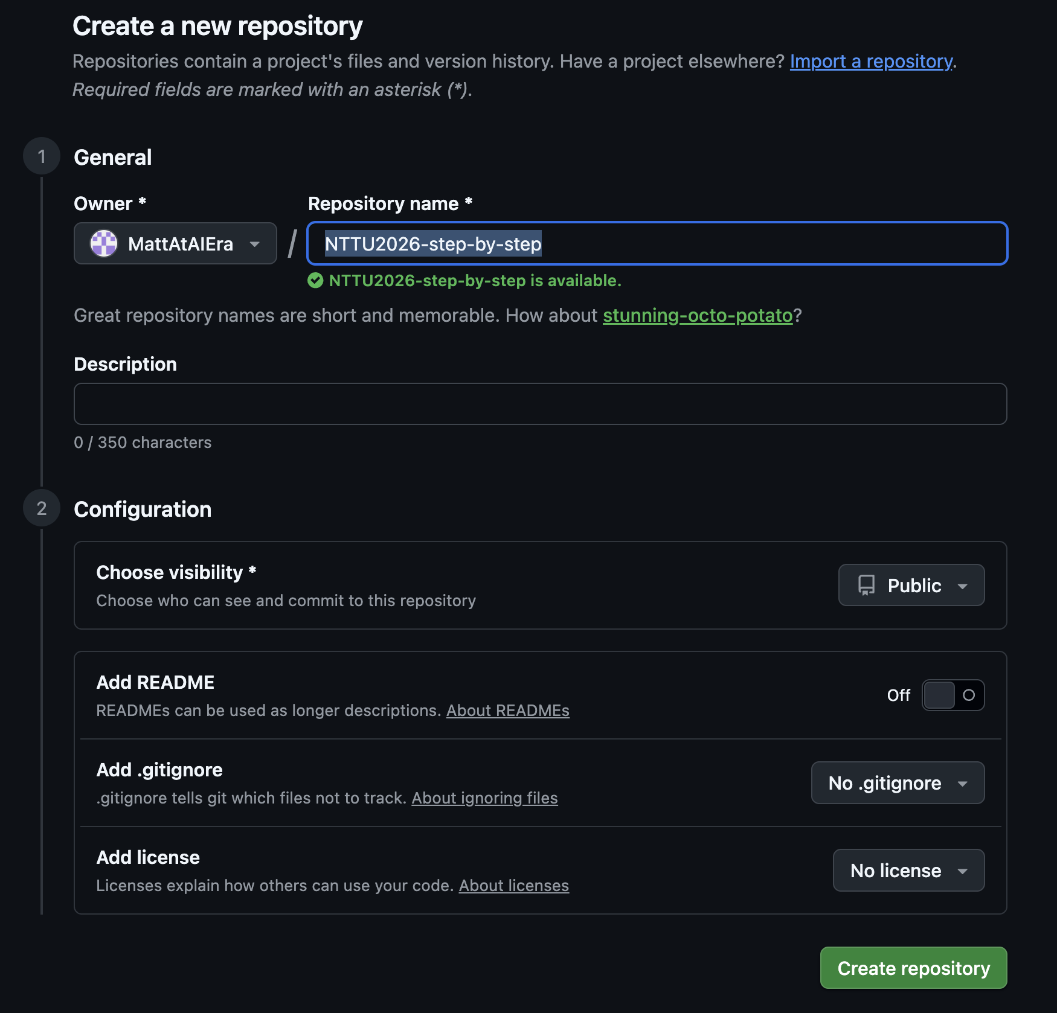
7.2 到 GitHub 建立專案
7
1
Owner
選擇自己的帳號
2
Repository name
輸入專案名稱，例：NTTU2026-step-by-step
3
Choose visibility
選擇 Public
4
Create repository
按下綠色按鈕，建立專案
Notes:
在 GitHub 按 New repository，選擇自己的帳號，輸入專案名稱（範例是 NTTU2026-step-by-step），選 Public，最後按 Create repository。

Slide 14
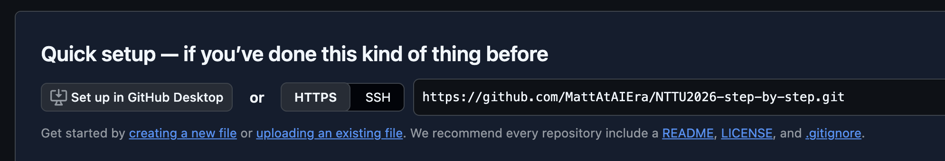
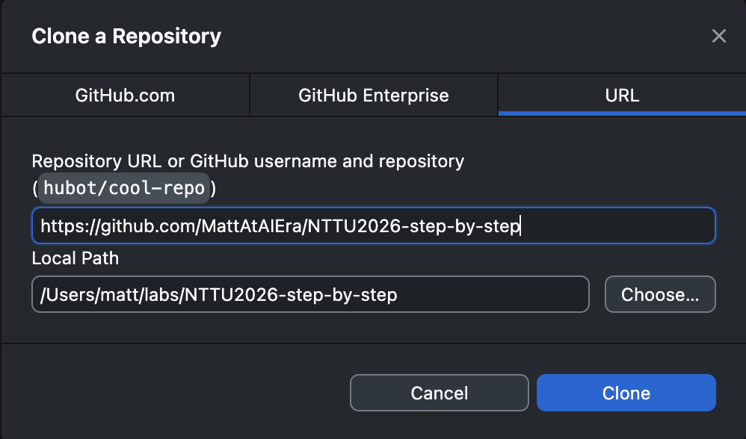
7.2.1 從 GitHub Desktop clone 下來
7
7.2.1
在 Quick setup 點「Set up in GitHub Desktop」
7.2.2
確認下載下來後的本地資料夾
Local Path 就是專案在你電腦上的位置，確認後按 Clone
Notes:
7.2.1 專案建好後會看到 Quick setup，點 Set up in GitHub Desktop。7.2.2 在 Clone a Repository 視窗確認 Local Path，這就是專案在你電腦上的位置，確認後按 Clone。

Slide 15
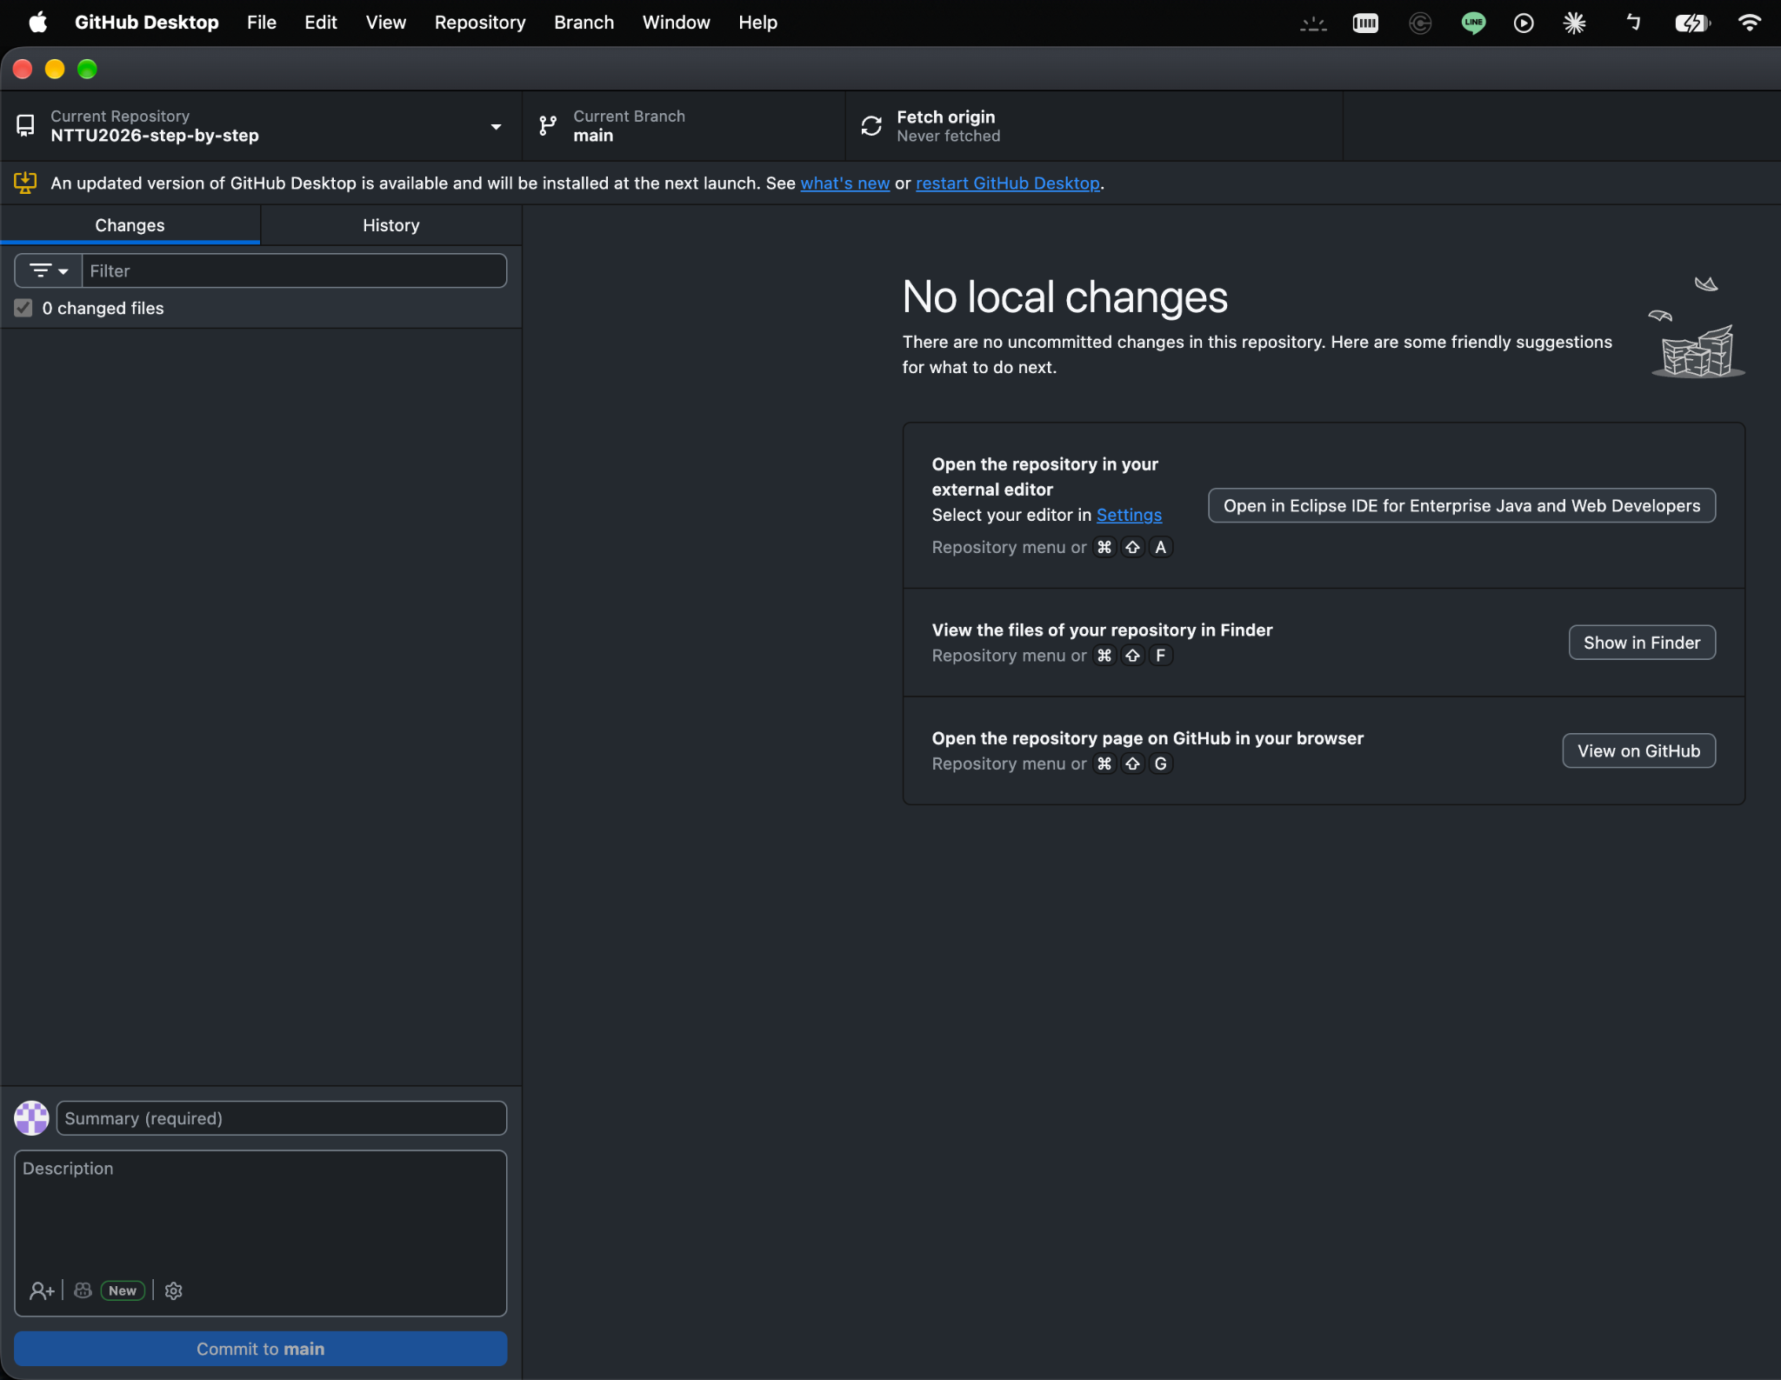
7.2.3 下載完成會看到如下畫面
7
1
Current Repository
目前的專案：NTTU2026-step-by-step
2
Current Branch
目前的分支：main
3
No local changes
資料夾還沒有任何變更
Notes:
clone 完成後，GitHub Desktop 會顯示目前的專案名稱、目前的分支 main，以及 No local changes，代表資料夾還沒有任何變更。

Slide 16
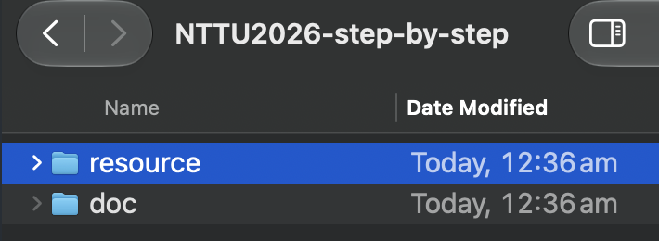
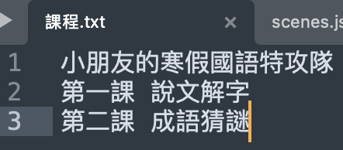
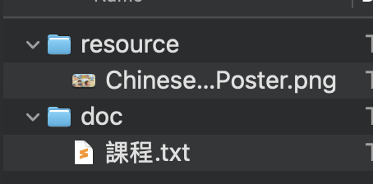

7.3 建立你的本地資料夾
7
在專案資料夾建立 doc 與 resource
doc／課程.txt：課程大綱
7.3.1 把資料檔案分門別類放入
resource：課程主視覺海報
Notes:
在 clone 下來的專案資料夾裡建立 doc 與 resource。7.3.1 把資料檔案分門別類放入：doc 放「課程.txt」課程大綱，resource 放課程主視覺海報。

Slide 17
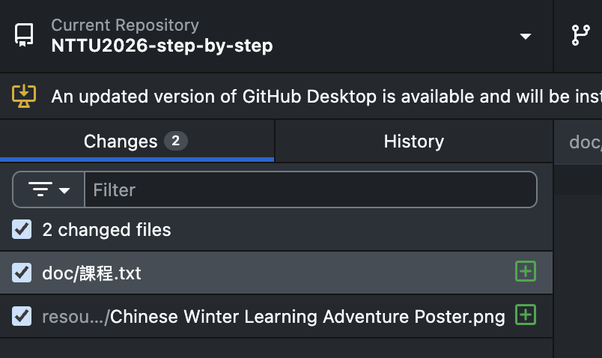
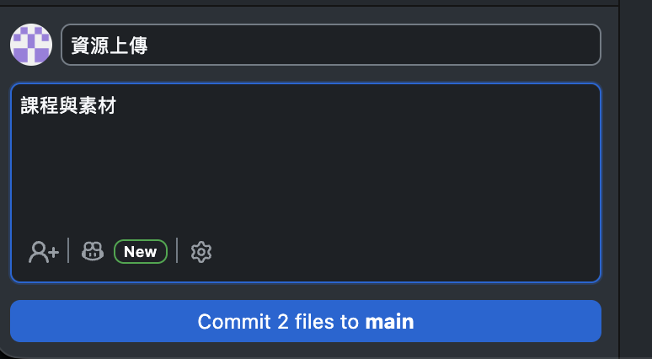
7.4 透過 GitHub Desktop 同步到 GitHub
7
GitHub Desktop 列出新增的檔案
7.4.1 填入本次更新摘要
摘要寫清楚這次改了什麼，日後回頭找版本才看得懂
Notes:
回到 GitHub Desktop，會看到剛剛放入的兩個檔案。7.4.1 在左下角填入本次更新摘要（Summary 必填），例如「資源上傳」，描述可以寫「課程與素材」。

Slide 18
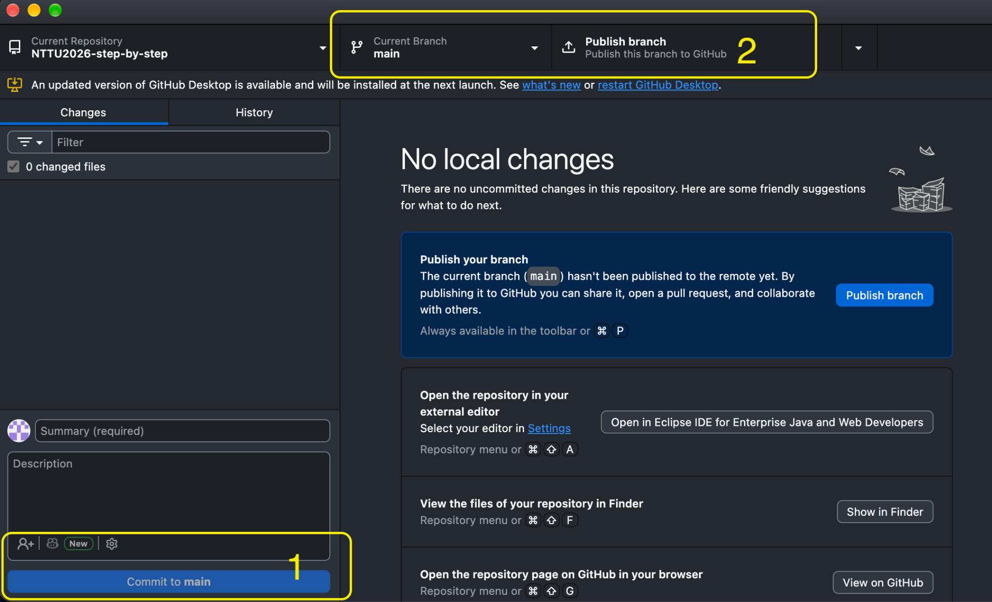
7.4.2 commit and push
7
1
Commit to main
把這次的變更存成一個版本
2
Publish branch
把專案推上 GitHub；之後會變成 Push origin
Notes:
先按 Commit to main，把這次的變更存成一個版本；再按 Publish branch，把專案推上 GitHub。第一次推上去之後，這個按鈕會變成 Push origin。

Slide 19

到你的 AI 仿照以下的 prompt
8
ChatGPT、Claude 或 Gemini 都可以 ｜ 完整 prompt 文字放在這一頁的備忘稿，可直接複製
課程參數
教學年級 | 國小三年級
人物角色 | 小學生＋可愛動物夥伴
背景畫風 | 日系 Q 版卡通，色彩鮮明、活潑可愛
學習情境 | 冒險闖關
教材難度 | 適中，循序漸進
題型 | 看圖猜謎＋選擇題
輸出內容 | 情境圖生成描述、生字詞語解釋、互動測驗及答案解析
小朋友的寒假國語特攻隊
角色設定
你是一位熟悉台灣國小國語文教學的兒童教材設計師，擅長將生字、詞語與成語故事轉化為有趣的冒險闖關遊戲。
Notes:
到你的 AI（ChatGPT、Claude 或 Gemini）仿照以下的 prompt。這一頁是角色設定與課程參數，課程參數就是第 4 項起手式的具體填法。
以下是完整 prompt，可直接複製：
小朋友的寒假國語特攻隊
角色設定
你是一位熟悉台灣國小國語文教學的兒童教材設計師，擅長將生字、詞語與成語故事轉化為有趣的冒險闖關遊戲。
課程參數
- 教學年級：國小三年級
- 人物角色：小學生＋可愛動物夥伴
- 背景畫風：日系 Q 版卡通，色彩鮮明、活潑可愛
- 學習情境：冒險闖關
- 教材難度：適中，循序漸進
- 題型：看圖猜謎＋選擇題
- 輸出內容：情境圖生成描述、生字詞語解釋、互動測驗及答案解析
第一課：說文解字
1. 選出 3～5 個適合國小三年級的目標生字。
2. 將生字融入一篇約 80～120 字的趣味短文。
3. 設計日系 Q 版卡通情境圖，呈現短文中的人物、場景與事件。
4. 解釋每個生字的字義、常用詞語，並提供簡單例句。
5. 設計 2 道選擇題，測試學生對生字或詞語的理解。
第二課：成語猜謎
1. 選出 1～2 個適合國小三年級的成語。
2. 提供正確的成語典故或故事背景。
3. 將故事轉化為一幅有明確視覺線索的情境圖，不直接顯示成語答案。
4. 讓學生先看圖猜成語，再揭曉答案。
5. 解釋成語意思，提供生活例句及 2 道選擇題。
教材輸出格式
每一課依序輸出：
A. 課程標題與闖關任務
B. 情境圖生成描述
C. 短文或成語故事
D. 生字詞語或成語解釋
E. 互動選擇題
F. 正確答案與簡短解析
生成規則
- 全程使用台灣繁體中文，必要時加入注音。
- 用詞、句長及題目難度符合國小三年級程度。
- 成語典故與詞義必須正確，不可捏造故事來源。
- 圖片要有清楚的視覺焦點，人物造型與畫風保持一致。
- 猜謎圖片不得直接出現答案文字。
- 題目須有明確答案，錯誤選項應合理且符合學習程度。
- 內容以 POC 示範為主，不需要生成完整教科書。
請依照上述規則，產生第一課與第二課的教材。
---
產出完整可以執行，部署到 Netlify的HTML 成品，包含圖檔、CSS JS程式與動態效果等等
---
相關資源
1. 以教育部小學生字詞彙表為素材來源 https://pedia.cloud.edu.tw/Bookmark/Textword?category=%E5%9C%8B%E8%AA%9E&year=115_1
2. 教育部資源 https://language.moe.gov.tw/001/Upload/Files/site_content/M0001/respub/index.html

Slide 20


prompt 內容：第一課與第二課
8
第一課：說文解字
第二課：成語猜謎
1
選出 3～5 個適合國小三年級的目標生字。
1
選出 1～2 個適合國小三年級的成語。
2
將生字融入一篇約 80～120 字的趣味短文。
2
提供正確的成語典故或故事背景。
3
設計日系 Q 版卡通情境圖，呈現短文中的人物、場景與事件。
3
將故事轉化為一幅有明確視覺線索的情境圖，不直接顯示成語答案。
4
解釋每個生字的字義、常用詞語，並提供簡單例句。
4
讓學生先看圖猜成語，再揭曉答案。
5
設計 2 道選擇題，測試學生對生字或詞語的理解。
5
解釋成語意思，提供生活例句及 2 道選擇題。
Notes:
prompt 裡兩課各有五個步驟。第一課說文解字：選字、寫短文、畫情境圖、解釋字義、出選擇題。第二課成語猜謎：選成語、講典故、畫不露答案的情境圖、先猜再揭曉、解釋並出題。

Slide 21
prompt 內容：輸出格式與生成規則
8
教材輸出格式
每一課依序輸出：
生成規則
全程使用台灣繁體中文，必要時加入注音。
用詞、句長及題目難度符合國小三年級程度。
成語典故與詞義必須正確，不可捏造故事來源。
圖片要有清楚的視覺焦點，人物造型與畫風保持一致。
猜謎圖片不得直接出現答案文字。
題目須有明確答案，錯誤選項應合理且符合學習程度。
內容以 POC 示範為主，不需要生成完整教科書。
A
課程標題與闖關任務
B
情境圖生成描述
C
短文或成語故事
D
生字詞語或成語解釋
E
互動選擇題
F
正確答案與簡短解析
Notes:
每一課依序輸出 A 到 F 六個部分。生成規則有七條：台灣繁體中文、符合三年級程度、典故正確不捏造、畫風一致、猜謎圖不露答案、題目答案明確、以 POC 示範為主。檢查成品時，也可以拿這七條規則逐條核對。

Slide 22
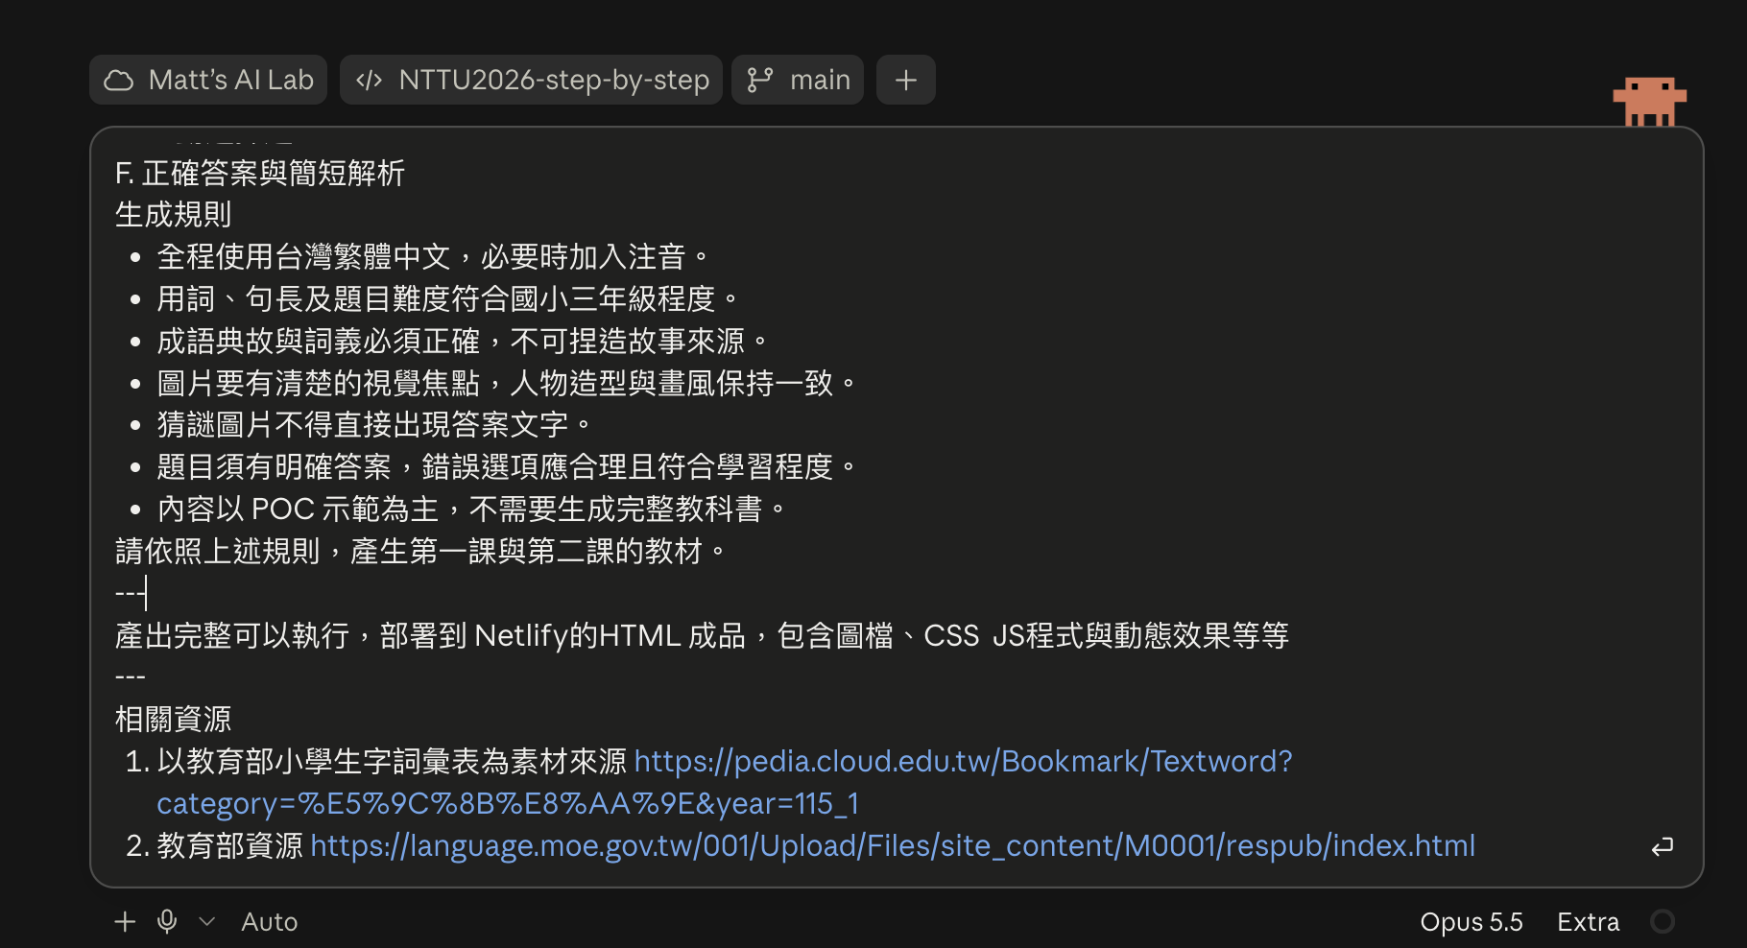


prompt 內容：成品形式與相關資源
8
交代成品形式
產出完整可以執行，部署到 Netlify 的 HTML 成品，包含圖檔、CSS、JS 程式與動態效果等等
附上相關資源
教育部小學生字詞彙表
教育部語文資源
範例：把 prompt 貼進 Claude
Notes:
prompt 最後先請 AI 依照上述規則產生兩課教材，再交代成品形式：完整可執行、可以部署到 Netlify 的 HTML 成品，包含圖檔、CSS、JS 程式與動態效果。最後附上兩個教育部的相關資源。右圖是把 prompt 貼進 Claude 的畫面。

Slide 23
Check
查核
C
9 先看一下你的 AI 口述的工作過程
10 部署到 Netlify
11 在你的 AI 下這樣的指令
12 檢查 Netlify 狀態
13 Enjoy your own achievement
Notes:
Check 查核：先看 AI 口述的工作過程，再把成品部署到 Netlify。部署前要留意 AI 目前在哪個 branch，請 AI 合併到 main 之後，再用 main 做正式部署，最後檢查 Netlify 狀態、打開自己的教材網站。

Slide 24
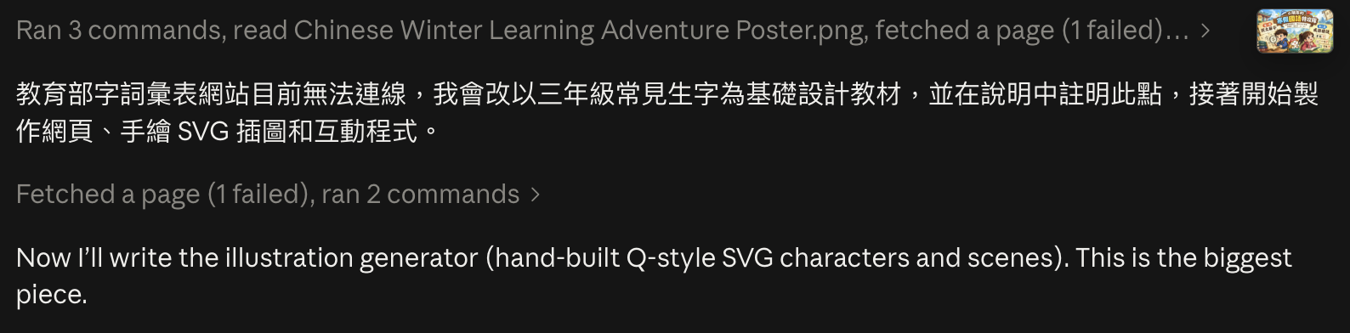
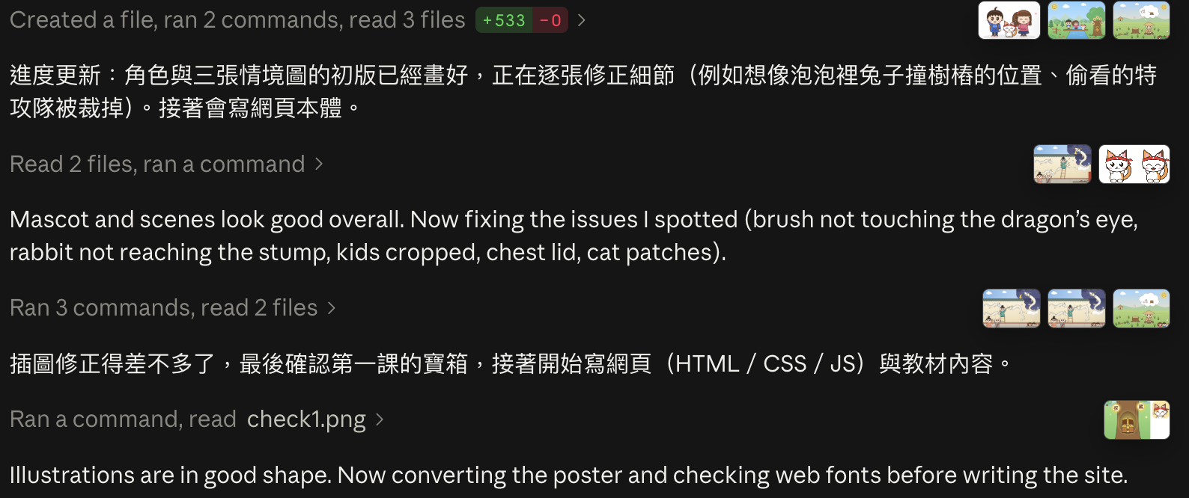
先看一下你的 AI 口述的工作過程
9
素材來源連不上時
AI 改用三年級常見生字，並在說明中註明 → 檢查替代方案是否合理
插圖逐張檢查
AI 畫完角色與情境圖後，逐張找出問題並修正（例如人物被裁掉、位置不對）→ 檢查畫風與人物造型是否一致
Notes:
AI 工作時會一邊做、一邊口述它遇到的狀況。第一張：教育部字詞彙表網站連不上，AI 改用三年級常見生字，並在說明中註明。第二張：AI 畫完角色與情境圖後逐張檢查、修正細節。老師要檢查替代方案是否合理、畫風與人物是否一致。

Slide 25
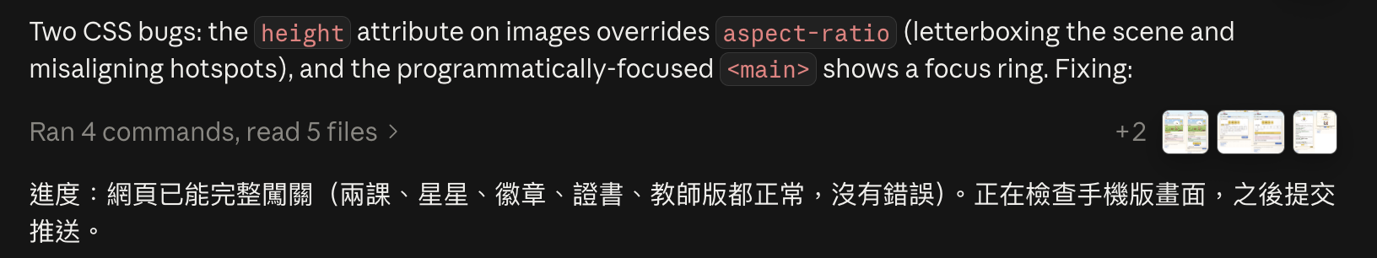



AI 的工作過程：程式與畫面
9
修正程式錯誤
完整闖關一次
檢查手機版畫面
找出兩個 CSS 錯誤：圖片比例跑掉、主畫面出現多餘的焦點框，並修正
兩課、星星、徽章、證書、教師版都正常，沒有錯誤
確認在手機上也能正常操作
Notes:
AI 口述它找到兩個 CSS 錯誤（圖片比例跑掉、主畫面出現多餘的焦點框）並修正；接著完整闖關一次，兩課、星星、徽章、證書、教師版都正常；最後檢查手機版畫面。

Slide 26
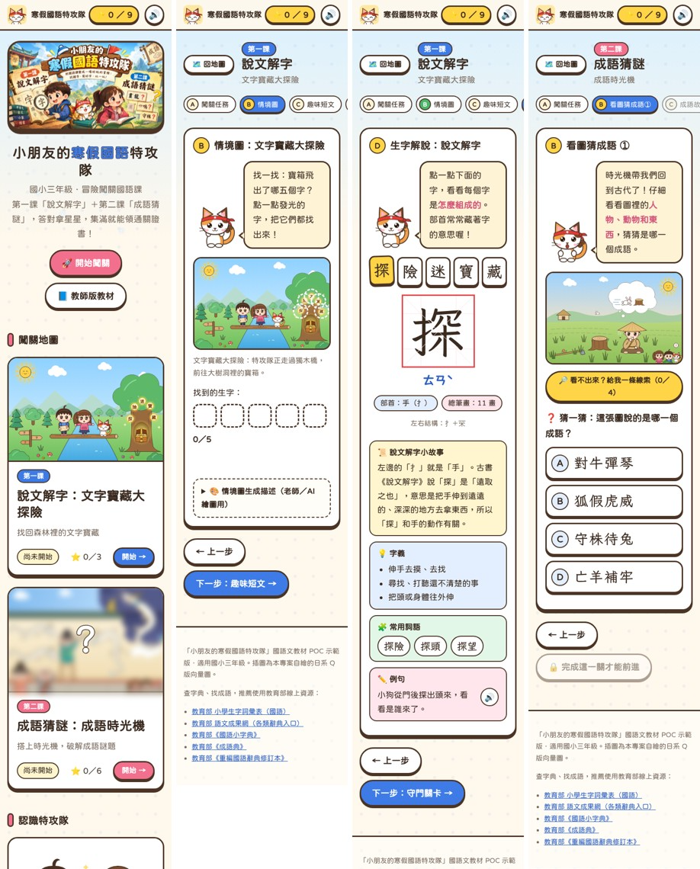
AI 的工作過程：完成的手機版畫面
9
右圖由左到右，是成品在手機上的四個畫面
1
首頁與闖關地圖
兩課的入口與星星進度
2
第一課：情境圖
在圖中找出藏起來的生字
3
第一課：生字解說
字音、部首、筆畫、字義、常用詞語與例句
4
第二課：看圖猜成語
看情境圖，從四個選項選出成語
用小朋友的角度從頭玩到尾，檢查是否好懂、好操作
Notes:
AI 完成後的手機版畫面，由左到右是首頁與闖關地圖、第一課情境圖、第一課生字解說、第二課看圖猜成語。用小朋友的角度檢查是否好懂、好操作。

Slide 27
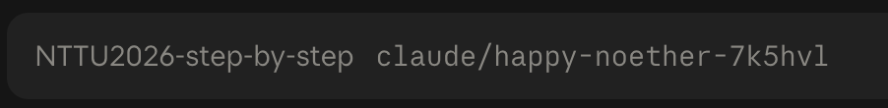



10.1 部署之前的留意：目前在哪個 branch
10
AI 在開發分支上工作
成品還沒有進到 main
AI 目前在開發分支：claude/happy-noether-7k5hvl
Netlify 部署 main
Netlify 只部署指定的 branch
正式網站要用 main 部署
main
第 11 項
合併回 main
先回到 AI 合併
第 11 項：請 AI 把 branch 合併到 main
AI 在這裡產生網站
Notes:
部署到 Netlify 之前，先留意 AI 目前在哪個 branch。截圖顯示 AI 是在開發分支 claude/happy-noether-7k5hvl 上產生網站，還不在 main。Netlify 只會部署你指定的 branch，所以後面要先請 AI 合併回 main（第 11 項），再用 main 做正式部署。

Slide 28
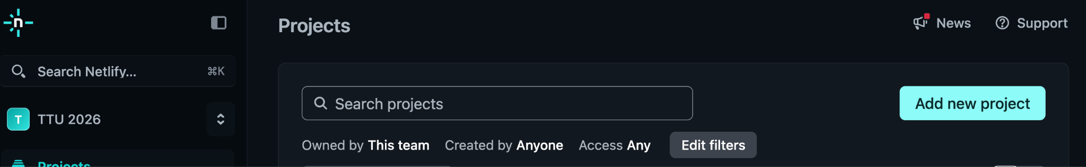
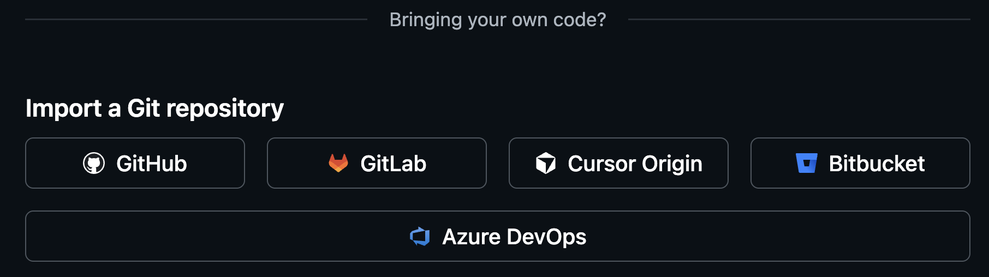
10.2 檢查 Netlify 連線到 GitHub
10
10.2.1 在 Netlify 點擊 Add new project 按鈕
10.2.1
Add new project
1
10.2.2
點擊 GitHub
2
10.2.2 點擊 GitHub
10.2.3
選擇專案
3
10.2.4
設定專案名稱
4
10.2.5
選擇 branch
5
Notes:
10.2.1 在 Netlify 的 Projects 頁面點擊 Add new project 按鈕。10.2.2 在 Import a Git repository 選 GitHub。

Slide 29
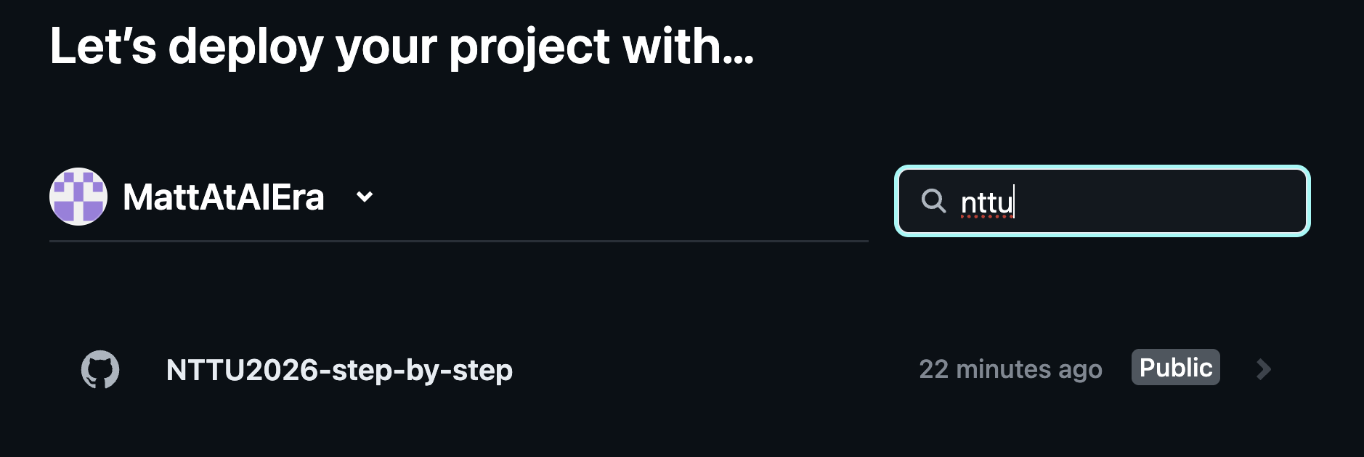
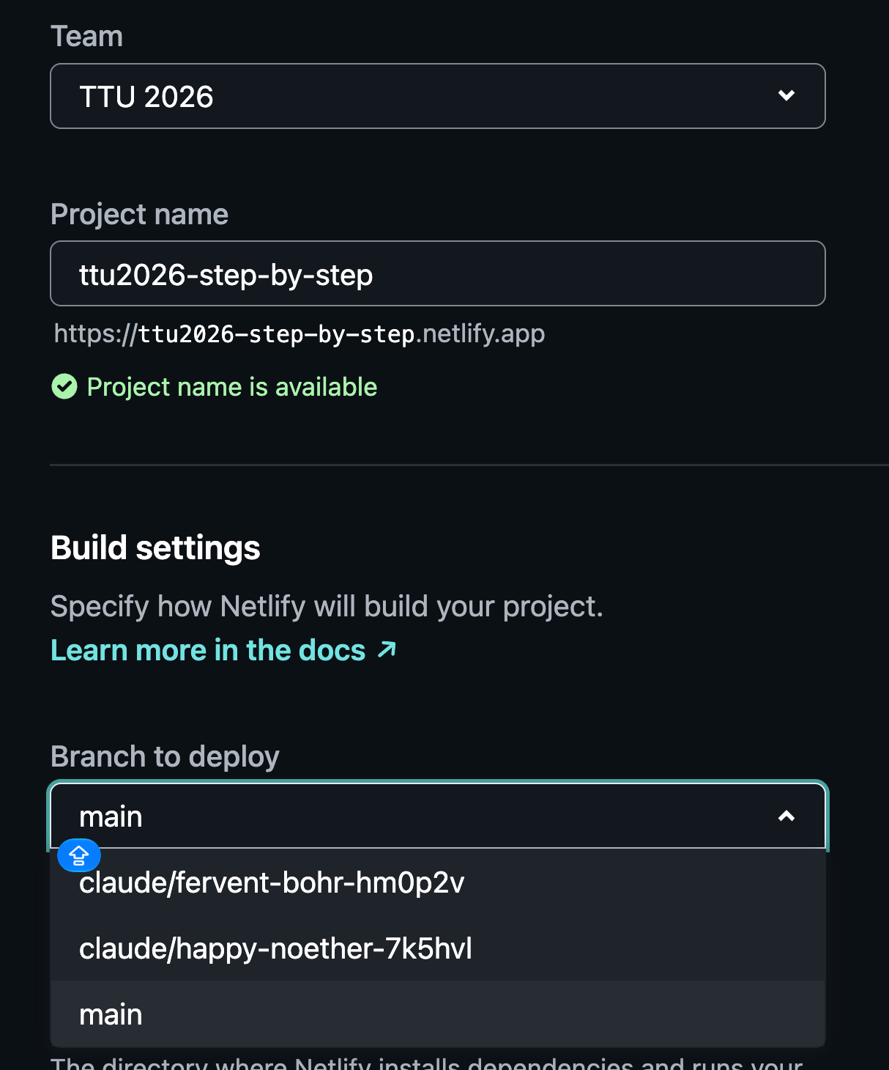
10.2 檢查 Netlify 連線到 GitHub（續）
10
10.2.3 選擇 GitHub 上面的專案
10.2.4
設定專案名稱（也就是網址）
10.2.1
Add new project
1
10.2.2
點擊 GitHub
2
10.2.3
選擇專案
3
10.2.5
承接上圖，有三個 branch，我們要部署哪一個？
main
claude/fervent-bohr-hm0p2v
claude/happy-noether-7k5hvl
→ 讓我們回到 AI 指令介面（第 11 項）
10.2.4
設定專案名稱
4
10.2.5
選擇 branch
5
Notes:
10.2.3 選擇 GitHub 上面的專案 NTTU2026-step-by-step。10.2.4 設定專案名稱，這也就是網址，例如 ttu2026-step-by-step.netlify.app。10.2.5 承接上圖，Branch to deploy 有三個 branch：main、claude/fervent-bohr-hm0p2v、claude/happy-noether-7k5hvl，我們要部署哪一個？讓我們回到 AI 指令介面（第 11 項）。

Slide 30
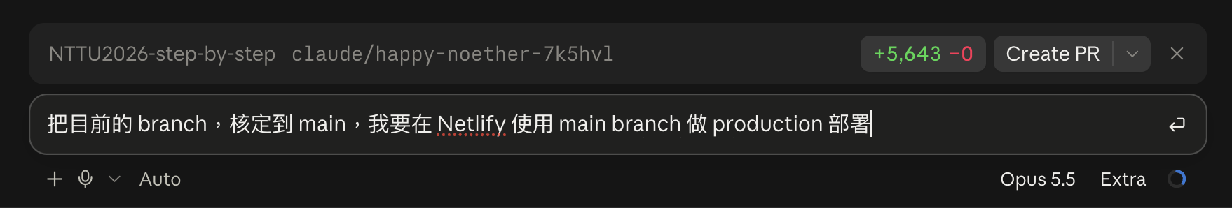

在你的 AI 下這樣的指令
11
「把目前的 branch 合併到 main，我要在 Netlify 使用 main branch 做 production 部署」
branch
AI 目前工作的開發分支
main
Netlify 正式部署用的分支
production
正式上線的網站
Notes:
回到 AI 指令介面，請 AI 把目前的 branch 合併到 main，因為我們要在 Netlify 使用 main branch 做正式（production）部署。截圖中的「核定」應為「合併」，上課時請用「合併」。

Slide 31
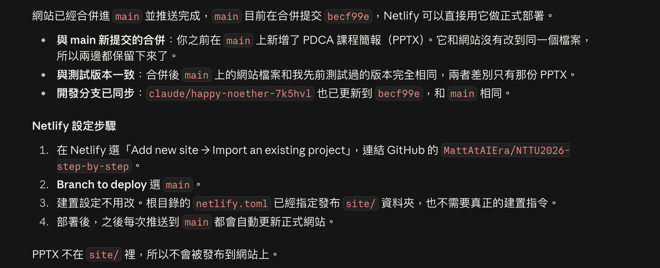
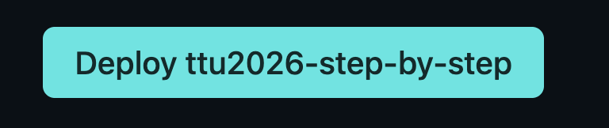
11.1 大概會看到這樣的回饋內容
11
已合併進 main
網站已合併進 main 並推送完成
1
Branch to deploy 選 main
建置設定不用改
2
之後自動更新
每次推送到 main，正式網站自動更新
3
11.2 回到 Netlify 完成部署
Branch to deploy 選 main，按下右邊的按鈕
Notes:
11.1 AI 回報網站已經合併進 main 並推送完成，Netlify 可以直接用 main 做正式部署；Branch to deploy 選 main，建置設定不用改，之後每次推送到 main 都會自動更新正式網站。11.2 回到 Netlify，按下 Deploy 完成部署。

Slide 32
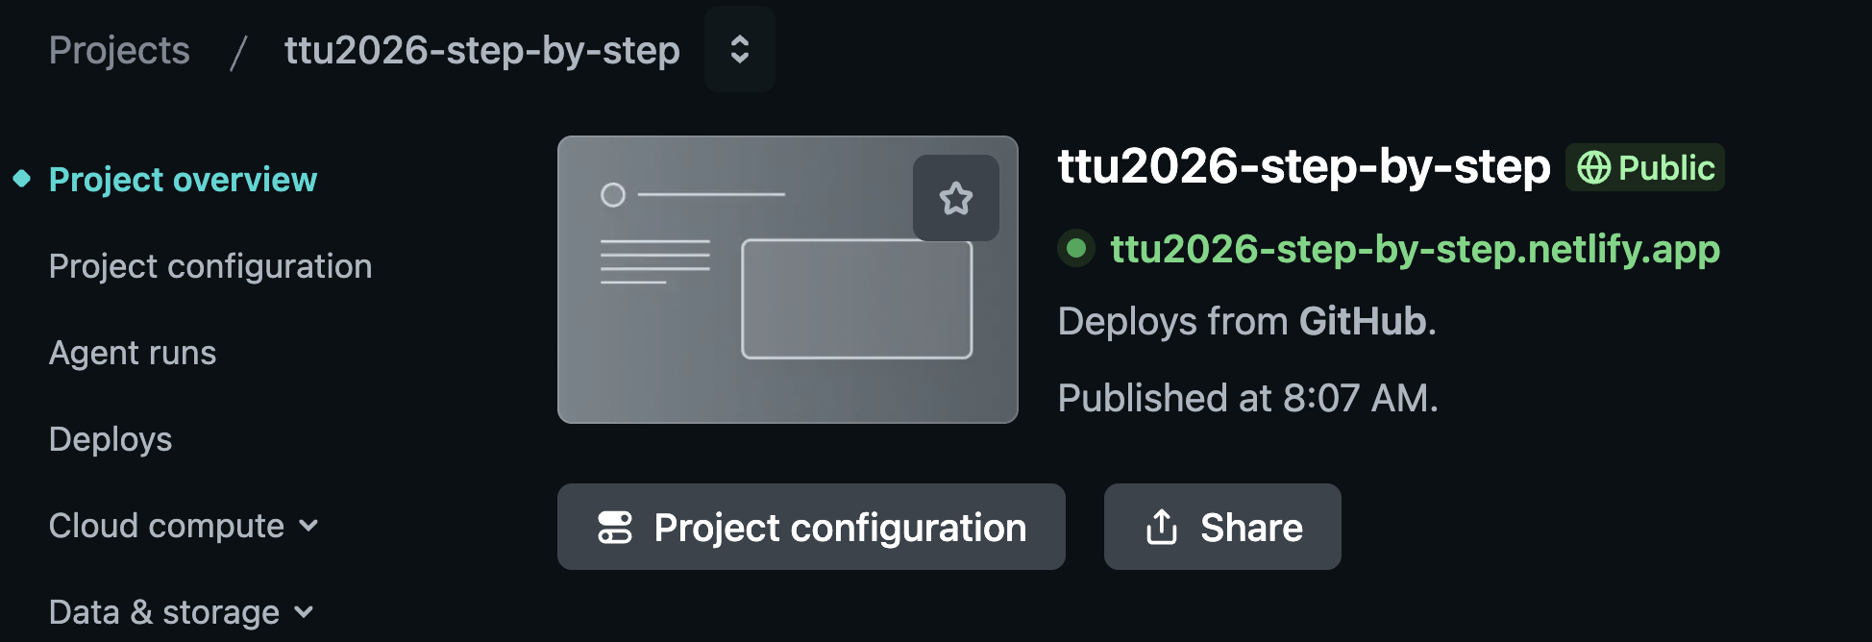

檢查 Netlify 狀態
12
網址前的綠燈
網站已經發布
1
Deploys from GitHub
網站從 GitHub 部署
2
Published at …
最近一次發布的時間
3
綠燈代表網站已經上線
ttu2026-step-by-step.netlify.app
左邊選單的 Deploys
查看每一次部署的紀錄
4
Notes:
部署後到 Netlify 的 Project overview 檢查：網址前面是綠燈、顯示 Deploys from GitHub、Published 的時間，左邊的 Deploys 可以看到每一次部署的紀錄。

Slide 33
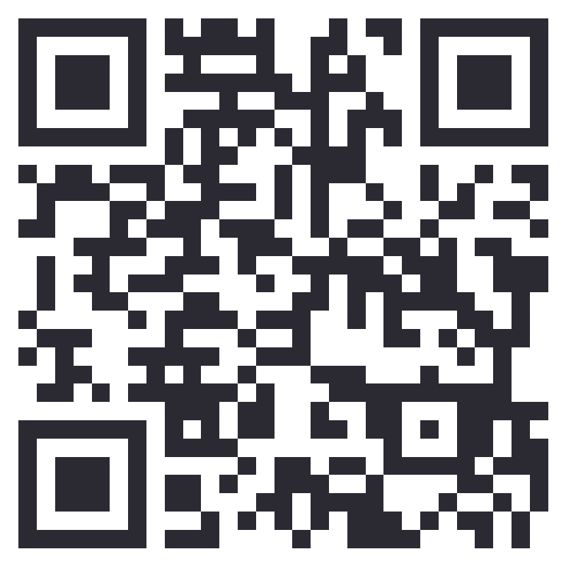
Enjoy your own achievement
13
打開你的教材網站
ttu2026-step-by-step.netlify.app
用手機掃描，直接打開教材網站
Notes:
完成了！打開自己的教材網站 https://ttu2026-step-by-step.netlify.app/ ，也可以讓學員用手機掃描 QR code 直接開啟。

Slide 34
Adjust
調整
A
14 回頭調整 Plan 與 prompt
15 再跑一輪，每一版都留下紀錄
Notes:
Adjust 調整：原文件這一段尚未填寫，以下兩項是依照前面 Plan 與 Check 的內容整理的建議，請依實際課程調整。

Slide 35

回頭調整 Plan 與 prompt
14
檢查時發現
回頭調整哪裡
用詞或題目難度不符合年級
第 4 項起手式：重新確認教學對象與題型
人物造型、畫風前後不一致
第 8 項 prompt：把人物與畫風描述寫得更具體
素材來源連不上，或內容來源不明
第 2、6 項：更換素材來源，或自己提供字表
AI 想法很多，卻抓不到重點
第 5 項：不能只有標題，要有大綱，訂出階梯與邊界
Notes:
（建議內容，原文件尚未填寫）檢查時發現的問題，各自對應回 Plan 或 prompt 的某一項。例如難度不對就回到起手式；畫風不一致就把人物與畫風寫得更具體；素材來源有問題就換來源或自己提供字表；想法太多抓不到重點，就把大綱寫清楚，訂出階梯與邊界。

Slide 36



再跑一輪：每一版都留下紀錄
15
修改 prompt
每次 commit 都寫清楚摘要
回頭找版本時，一看就知道改了什麼（第 7.4.1 項）
GitHub 保留每一個版本
改壞了也能找回上一版，放心嘗試
先求有，
再求好
commit and push
AI 重新產生
推送到 main，網站跟著更新
Netlify 已在第 10、11 項接上 GitHub 的 main
檢查成品
Notes:
（建議內容，原文件尚未填寫）調整後再跑一輪：修改 prompt、請 AI 重新產生、檢查成品、commit and push。每一次 commit 都寫清楚摘要，GitHub 會保留每一個版本；Netlify 已在第 10、11 項接上 GitHub 的 main，推送到 main 之後網站就會自動更新。

Slide 37
一步一步，建構你的第一手教材
Plan → Do → Check → Adjust，再跑一輪
github.com/MattAtAIEra/NTTU2026-step-by-step
ttu2026-step-by-step.netlify.app
Notes:
結語：照著 Plan、Do、Check、Adjust 一步一步做，每一輪都讓教材更好。專案放在 GitHub，成品網站在 ttu2026-step-by-step.netlify.app，歡迎參考。

